Slide 1
Zuren

Slide 2
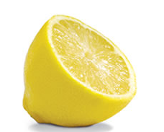
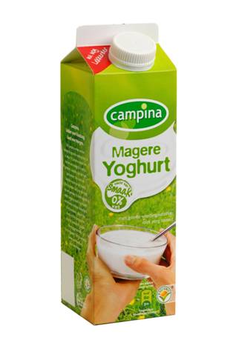
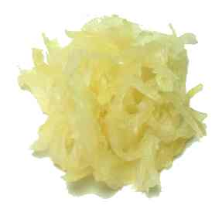
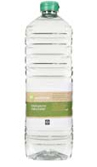
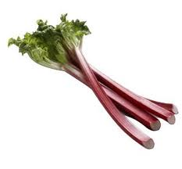
Zuren
Zure producten hebben de eigenschap een zure smaak te hebben

Slide 3
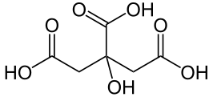
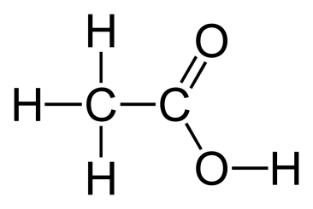
Zuren
Smaakt zuur vanwege de citroenzuur
Azijnsmaak wordt veroorzaakt door azijnzuur
Zure smaak van zuurkool komt door melkzuur

Slide 4
Wat zijn zuren?
Deeltjes / moleculen die H⁺-ion bevatten
Deeltjes / moleculen met de eigenschap op deze H⁺-ion af te staan
H⁺-ion wordt afgestaan door het zuur wanneer een zuur opgelost wordt in water
H⁺-ion zorgt voor de zure smaak van de oplossing

Slide 5
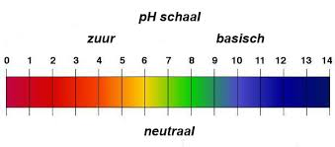
pH-schaal
Schaal van pH=0 tot en met pH=14
Tussen elke waarde wordt de oplossing 10x zo zuur
Oplossing in water met pH<7 noemen we zuur
Oplossing in water met pH>7 noemen we basisch
Oplossing in water met pH=7 is neutraal

Slide 6
Zuurtegraad
De concentratie van H⁺-ionen in een oplossing kan verschillend zijn. Dit wordt uitgedrukt in zuurtegraad of de pH
Hoe zuurder de oplossing;
Hoe hoger de concentratie H⁺-ionen
Hoe lager de pH
Notes:
Concentratie van de H⁺-ionen is een scheikundige maat voor het aantal H⁺-ionen per liter oplossing

Slide 7
Bekende zuren
Waterstofchloride HCl
Salpeterzuur HNO₃
Zwavelzuur H₂SO₄
Fosforzuur H₃PO₄
Koolzuur H₂CO₃ (CO₂ + H₂O)
Azijnzuur CH₃COOH (Hac)
Deeltjes / moleculen met de eigenschap op deze H⁺-ion af te staan

Slide 8
Zuren in water
H⁺-ion wordt afgestaan door het zuur wanneer een zuur opgelost wordt in water
Wanneer een zuur wordt opgelost in water splitst het molecuul in ionen
HCl _{(g)} → H⁺_{(aq)} + Cl⁻_{(aq)}
CH₃COOH _{(l)} ↔ H⁺_{(aq)} + CH₃COO⁻_{(aq)}
Theorie zouten!!!
Positief ion
- altijd H⁺
Negatief ion
- zuurrest

Slide 9
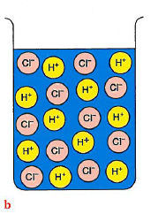
Sterkte van zuren
Sterke zuren
100% van de moleculen splitst in reactie met water
Aflopende reactie
Er zijn alleen maar H⁺ -ionen en zuurrestionen aanwezig
HCl _{(g)} → H⁺_{(aq)} + Cl⁻_{(aq)}
Zuiver zuur
Zure oplossing
- zoutzuuroplossing
Opmerking: H⁺ + H₂O → H₃O⁺
Notes:
Elk molecuul dat in het water komt zal alle H+ afstaan.
Alle andere zuren zijn zwakke zuren, behalve de 3 sterke zuren HCL, HNO3, H2SO4

Slide 10
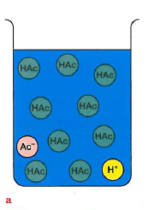
Sterkte van zuren
Zwakke zuren
Deel van de moleculen splitst in reactie met water
Meeste moleculen zijn ongesplitst
Er is sprake van een evenwichtsreactie ↔
Moleculen splitsen (in H⁺ -ionen en zuurrest)
Moleculen ontstaan (uit H⁺ -ionen en zuurrest)
CH₃COOH_{(aq)} ↔ H⁺_{(aq)} + CH₃COO⁻_{(aq)}
Ongesplitste azijnzuuroplossing
Opmerking: H⁺ + H₂O → H₃O⁺

Slide 11
Sterk zuur
Zwak zuur
Zwavelzuur H₂SO₄
Salpeterzuur HNO₃
Zoutzuur HCl
Aflopende reactie waarbij alle moleculen splitsen
HNO_{3 (g)}→ H⁺_{(aq)}+ NO₃⁻_{(aq)}
Waterstoffluoride HF
Fosforzuur H₃PO₄
Koolzuur H₂CO₃
Evenwichtsreactie waarbij een deel van de moleculen splitst
H₂CO₃ _{(aq)}↔ H⁺_{(aq)}+ HCO₃ ⁻_{(aq)}
H₂CO₃ _{(aq)}↔ 2 H⁺_{(aq)}+ CO₃²⁻_{(aq)}

Slide 12
Waardigheid van zuren
Deeltjes / moleculen staan H⁺-ion af
Enkelwaardig zuur (staat 1 deeltje af)
Waterstofchloride HCl
Salpeterzuur HNO₃
Azijnzuur CH₃COOH (Hac)
Tweewaardig zuur (staat 2 deeltjes af)
Zwavelzuur H₂SO₄
Koolzuur H₂CO₃ (CO₂ + H₂O)
Driewaardig zuur (staat 3 deeltjes af)
Citroenzuur C₆H₈O₇
Fosforzuur H₃PO₄

Slide 13
Sterk zuur | Zwak zuur
Volledige splitsing van de zuren | Gedeeltelijke splitsing van de zuren
Aflopende reactie | Evenwichtsreactie ↔ Zowel splitsing als vorming van zuren
HCl _{(g)} → H⁺_{(aq)} + Cl⁻_{(aq)} | CH₃COOH_{(aq)} ↔ H⁺_{(aq)} + CH₃COO⁻_{(aq)}

Slide 14
Keuringsdienst van waarde
Manderijnen

Slide 15
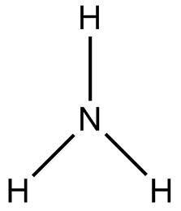
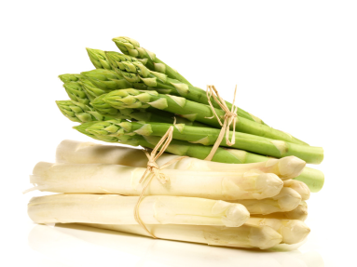
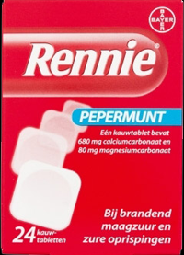
Basen
Een basisch schoonmaakmiddel met ammonia
Groenten zijn over het algemeen basisch (basische producten zijn gezond vanwege de ontzurende werking in het lichaam)
Kalkwater is basisch vanwege zijn hoge gehalte aan calciumionen
We gebruiken basische medicijnen bij het remmen van maagzuur

Slide 16
Basen
Deeltjes / moleculen die H⁺ -ionen kunnen opnemen
Basen kunnen een zure oplossing ‘ontzuren’
De H⁺ -ionen worden opgenomen van water waardoor er OH⁻ -ionen ontstaan
Hoe basischer de oplossing:
Hoe groter de hoeveelheid OH⁻ -ionen,
Hoe hoger de pH

Slide 17
Bekende basen
Hydroxide-ion OH⁻
Oxide-ion O²⁻
Ammoniak NH₃
Carbonaat-ion CO₃²⁻
Waterstofcarbonaat-ion HCO₃⁻
Acetaat-ion CH₃COO⁻
Deeltjes / moleculen met de eigenschap op deze H⁺-ion op te nemen

Slide 18
Oplossen van basen
Wanneer een base wordt opgelost in water neemt het een H⁺ -ion op van het water
NH₃ + H₂O → NH₄⁺ + OH⁻
Basische oplossing met daarin losse OH⁻ -ionen
Ontstaan altijd OH⁻ ionen vanuit H₂O
Neemt H+ ionen op van vanuit H₂O

Slide 19
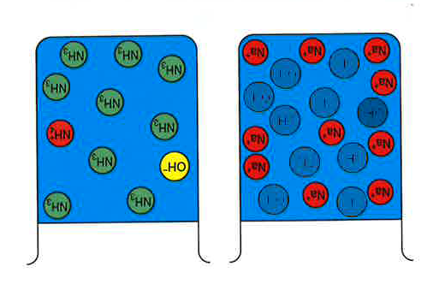
Sterkte van basen
Sterke basen
100% van de moleculen zullen een H⁺ -ion van watermolecuul opnemen
Onmiddellijke reactie
Aflopende reactie met vorming van OH⁻
O²⁻_{(s)} + H₂O _{(l)}→ OH⁻_{(aq)} + OH⁻_{(aq)}
Vele zouten in oplossing met water hebben basische eigenschappen
Notes:
Voorbeeld als
NaOH -> Na + OH
Ca2+O2- + water -> Ca2+ + 2OH-

Slide 20
Sterkte van basen
Zwakke basen
Deel van de moleculen reageert in reactie met water
Meeste moleculen blijven normaal
Evenwichtsreactie ↔
Basen nemen H⁺ -ionen op van water
OH⁻ - ionen nemen H+ -ionen op en
vormen water
NH₃ + H₂O → NH₄⁺ + OH⁻
basische ammonia-oplossing

Slide 21
pH-schaal
Schaal van pH=0 tot en met pH=14
Tussen elke waarde wordt de oplossing 10x zo zuur
Oplossing in water met pH<7 noemen we zuur
Oplossing in water met pH>7 noemen we basisch
Oplossing in water met pH=7 is neutraal

Slide 22
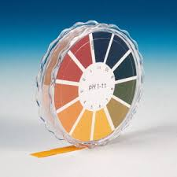
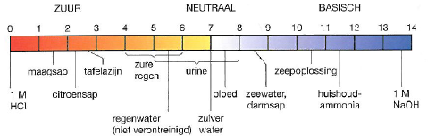
Meten zuurtegraad
Aanwijzer
Indicatoren
Stoffen die een andere kleur hebben in zure oplossingen
Meten of in meer of mindere mate zuren aanwezig zijn
zuren
basen

Slide 23
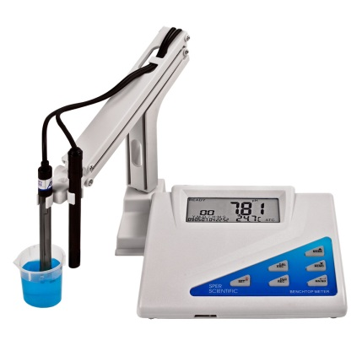
Meten zuurtegraad
Directe indicatie
pH-meter
Snelle meting van de pH in een oplossing
Meten van concentratie H⁺-ionen
zuren
basen

Slide 24
Vandaag
Bekijk de aflevering ‘Mandarijnen’ van de Keuringsdienst van waarde

Slide 25
Zuren vs. basen
Zuur | Base
Stoffen die zuur smaken | Stoffen die zeepachtig smaken
Moleculen die H⁺ ionen kunnen afstaan | Moleculen die H⁺ ionen kunnen opnemen
In oplossing geven zuren een H⁺ af aan het watermolecuul → H₃O⁺ en zuurrest | In oplossing nemen basen een H+ op van het watermolecuul → OH⁻ en baserest
ag
Sterk zuur/base | Zwak zuur/base
Volledige splitsing van | Gedeeltelijke splitsing van
Aflopende reactie | Evenwichtsreactie ↔ Zowel splitsing als vorming van moleculen

Slide 26
Huiswerk
Lees opnieuw …
Hoofdstuk 2: Atoombouw
Hoofdstuk 5: Zuren en basen
Maak een samenvatting van …
Ionen
Zuren en basen
Maak vragen van Hoofdstuk 5
MK 15, 16, 18, 21, 22
Open 1, 2, 4, 5, 6
Maak werkblad 15 en 16
Neem volgende les een rekenmachine mee!

Slide 27
LA Scheidingtechnieken
Bekijk in 2-tallen opnieuw jullie proef
Bevat jullie onderzoeksopzet alle benodigde informatie volgens de richtlijnen?
Leg een eerste hand aan de uiteindelijke verslaglegging
Plaats je vernieuwde uitwerking in je Portfolio
Stuur per mail door naar Daphne:
Alle, maar dan ook alle, benodigde materialen
Welke producten we moeten aanschaffen

Slide 28
Zuren en basen - berekeningen

Slide 29
Vandaag
Proef uit LA Scheidingstechnieken
Uitvoeren
Verslaglegging
Theorie pH berekeningen
Werkbladen 15, 16 en 17
Vragen H5 Zuren en basen
Open 7 en 8

Slide 30
Zuren vs. basen
Zuur | Base
Stoffen die zuur smaken | Stoffen die zeepachtig smaken
Moleculen die H⁺ ionen kunnen afstaan | Moleculen die H⁺ ionen kunnen opnemen
In oplossing geven zuren een H⁺ af aan het watermolecuul → H₃O⁺ en zuurrest | In oplossing nemen basen een H+ op van het watermolecuul → OH⁻ en baserest
ag
Sterk zuur/base | Zwak zuur/base
Volledige splitsing van | Gedeeltelijke splitsing van
Aflopende reactie | Evenwichtsreactie ↔ Zowel splitsing als vorming van moleculen

Slide 31
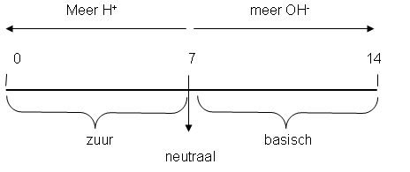
pH waarde
De concentratie van H⁺-ionen in een oplossing kan verschillend zijn. Dit wordt uitgedrukt in zuurtegraad of de pH
De pH waarde wordt bepaald door de hoeveelheid H⁺ en OH⁻ -ionen die in de oplossing aanwezig zijn
pH
pOH

Slide 32
pH-berekening aan zure oplossingen
Formule bepaling pH
pH = -log [H⁺]
Voorbeeld: ionenconcentratie is 0,045 mol/liter
pH = -log 0,045
pH = 1,35
Formule ionenconcentratie bij een bepaalde pH:
[H⁺] = 10^{-pH} mol/liter
Voorbeeld: pH is 4
[H⁺] = 10⁻⁴ mol/liter
[H⁺] = 0,0001 mol/liter

Slide 33
Verband tussen pH en pOH
pH
Zure oplossing
Veel H⁺ -ionen, heel weinig OH⁻ -ionen
Basische oplossing
Veel OH⁻ -ionen, heel weinig H⁺ -ionen
Neutrale oplossing
Evenveel H⁺ -ionen als OH⁻ -ionen
pOH
pH
pOH
H⁺
OH⁻
pH + pOH = 14,00

Slide 34
pH-berekening aan basische oplossingen
Formule bepaling pOH
pOH = -log [OH⁻]
Voorbeeld: ionenconcentratie is 0,23 mol/liter
pOH = -log 0,23 = 0,64
pOH + pH = 14,00
pH = 14,00 – 0,64 = 13,36
Formule ionenconcentratie bij een bepaalde pH:
[OH⁻] = 10^{-pOH} mol/liter
Voorbeeld: pH van zwembadwater is 8,2
pOH + pH = 14,00
pOH = 14,00 – 8,2 = 5,8
[OH⁻] = 10^{-5,8} = 1,6 x 10⁻⁶ mol/liter

Slide 35
Verdunnen
Toevoegen van water aan een bestaande zure of basische oplossing
Zie simulatie
pH zal minimaal hoger of lager worden naar mate water wordt toegevoegd
pH

Slide 36
Neutralisatie
Neutralisatie is een reactie van een zure oplossing met een basische oplossing
NaOH + HCl → NaCl + H₂0
Reactie van H⁺ ionen van het zuur en OH⁻ ionen van de base
Zuurrest en baserest → Zout
Moment van neutralisatie is zichtbaar m.b.v. een indicator (omslagpunt)
pH richting neutraal
pH

Slide 37
Conclusie
Basen zijn tegenhangers van de zuren
Heb je goed opgelet?
Elke zuur heeft een tegen hangende base
Geconjungeerd zuur-basepaar
Zuur | Tegen hangende base
HNO₃
NH₄⁺
H₂0
H₂S
HClO₄
Base | Tegen hangende zuur
K⁺
H₂0
CO₃²⁻
HCO₃⁻
S²⁻
NO³⁻
NH₃
OH⁻
HS⁻
ClO₄⁻
HK
H₃O⁺
HCO₃⁻
H₂CO₃
HS⁻

Slide 38
Toets
Opbouw van een atoom
Elektronenverdeling in schillen
Vorming positieve ionen en negatieve ionen
Wat is een zuur, welke eigenschappen
Wat is een base, welke eigenschappen
H+ ionen opnemen en H+ ionen afstaan
Sterke en zwakke zuren + reactievergelijkingen
Sterke en zwakke basen + reactievergelijkingen
Waardigheid van zuren
Bekende zuren en basen: naam + molecuulformule
Tegen hangend zuur en base
pH schaal
Rekenen aan pH, pOH, [H+], [OH-] van zuren en basen
Meten van de zuurtegraad, indicator papier, indicator vloeistof, pH meter (practicum)
Verdunnen en neutraliseren van oplossingen

Slide 39
Maandag
Werkblad 14 – ionen
Oefentoets – zuren en basen
Mogelijkheid tot vragenstellen over toetsstof

Slide 40
Zuren en basen – zelfstudie + oefentoets

Slide 41
Zuren en basen – Toets 60 min

Slide 42
Zuren en basen – Werking van een pH meter

Slide 43
Vandaag
Bespreken toets zuren en basen
Hoe werkt een pH meter?
Wat is geleidbaarheidsmeting

Slide 44
pH
Jullie weten inmiddels wat een zuur product is, pH < 7, dat het in een oplossing van water H⁺ ionen vormt, zoals zwavelzuur H₂SO₄, salpeterzuur HNO₃, waterstofchloride HCl.
Jullie weten wat basen zijn, pH > 7, dat die in een oplossing van water H⁺ ionen opnemen van de watermoleculen, zoals ammoniak NH₃ en natronloog NaOH.
En jullie weten dat je de pH van vloeistoffen kunt meten, de schaal loopt van pH 0 (zuur) tot pH 14 (base).
Maar hoe werkt nu een pH meter?

Slide 45
Hoe werkt een pH meter?
Ga op zoek naar bronnen die je informatie geven over:
Welke onderdelen heeft een pH meter
Wat is het achterliggende principe van een pH meting
Hoe werk je met een pH meter
Hoe draag je zorg dat een pH meter goed werkt
Waarom worden pH metingen in het bedrijfsleven gedaan

Slide 46
Zuren en basen – neutraliseren en verdunnen

Slide 47
Vandaag
Oefentoets nog vragen?
Practicum (theorie)
Verdunnen
Neutraliseren
Neem al je vragen over de theorie mee voor aankomende maandag
Maandag
30-45 min vragen over zuren en basen
Herkansingen (basis, organisch, zouten)

Slide 48
Opdrachten
Extra opdrachten voor de toets
Deel I – open 3, 8, 9
Deel II – meerkeuze 3, 12, 13, 15

Slide 49
Opdracht 1: Maken van zepen
Maak opdracht 3 uit Veilig werken met chemicaliën van Caro voor de volgende stoffen
Neem hierin in ook het volgende op:
Molecuulformule, molecuulmassa, systematische naam, gevarensymbolen, hoe ruim ik de stof op (chemisch afval, gootsteen)
Wat is het voor soort stof
Waar wordt de stof voor gebruikt
Natronloog Zoutzuur
Zwavelzuur Fosforzuur
Salpeterzuur
Ammonia

Slide 50
Zuurtegraad
De concentratie van H⁺-ionen in een oplossing kan verschillend zijn. Dit wordt uitgedrukt in zuurtegraad of de pH
Hoe zuurder de oplossing;
Hoe hoger de concentratie H⁺-ionen
Hoe lager de pH
Notes:
Concentratie van de H⁺-ionen is een scheikundige maat voor het aantal H⁺-ionen per liter oplossing

Slide 51
Opdracht 2:
Maak een lijst van producten die je regelmatig gebruikt of eet, of iets wat je zelf interessant lijkt om te achterhalen
Zoek van deze producten uit wat de pH is
Maak een pH schaal waarin je de producten plaatst aan de hand van de pH

